Slide 1
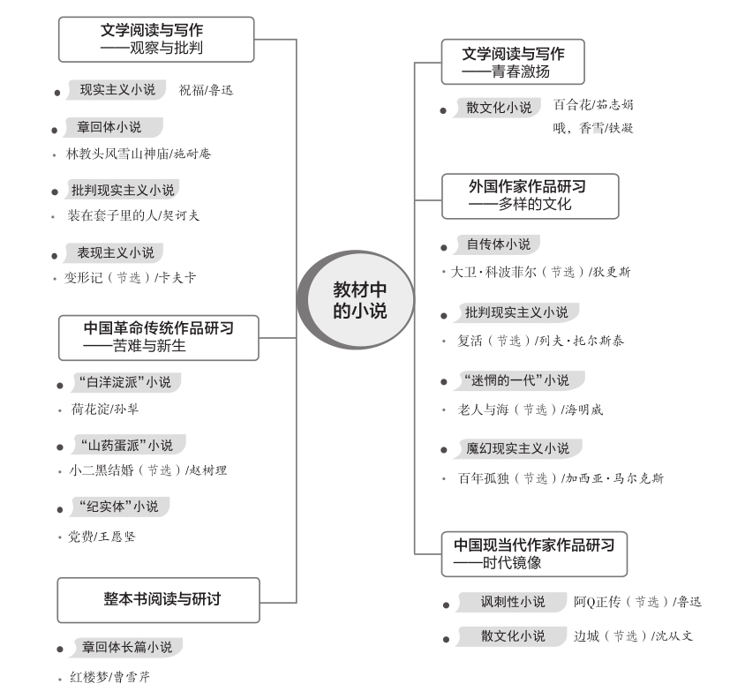

Slide 2
学习任务6:探究文本意蕴

Slide 3
学习主题二 现代文阅读Ⅱ——文学类文本阅读(小说)
题型1:鉴赏小说的文体特征
题型2:标题类探究(以教材《祝福》为例)
题型3:主旨类探究(以教材《祝福》为例)

Slide 4
题型1:鉴赏小说的文体特征
一、小说常见的八个文体特征
小说是以刻画人物形象为中心、反映社会生活的一种文学体裁。小说的人物、情节一般是虚构的,它不受时空限制,可以灵活运用多种多样的表达技巧。要特别注意的是特定小说(历史小说、科幻小说、故事新编、日记体小说等)独特的艺术特征。常见小说“文体特征”示例如下:
1.虚(想象、梦境、回忆)与实(现实)交织穿插
突破时空界限,丰富情节内容;呈现不同时期的人物,使人物更加具体;避免平铺直叙,结构更加灵活。

Slide 5
2.现实主义与浪漫主义
现实主义注重直观,浪漫主义注重想象;现实主义注重写实,浪漫主义注重夸张;现实主义注重实际,浪漫主义注重理想;现实主义注重现在,浪漫主义注重未来。
3.历史小说中的“历史”和“虚构”
“历史”指大的历史事实、主要矛盾、人物命运都必须符合历史,不能对历史人物的命运进行臆造和歪曲。“虚构”指进行适当的艺术夸张和必要的矛盾集中,并对人物进行符合本身和时代背景的艺术加工,使人物形象更为丰满。合理安排“历史”和“虚构”,可以艺术地再现一定历史时期的社会生活面貌,揭示历史发展的必然趋势,使读者从中了解历史并受到启示。

Slide 6
4.穿插新闻报道、地方志、访谈
添加这些内容,可以补充情节,使故事情节更加完整、真实,人物形象更加丰满。
5.传奇特色
对情节离奇或人物行为不寻常的故事,小说可以通过强烈的反差,详写其行为(叙述过程只写其然不写其所以然)。
6.以小见大
从日常生活中的琐碎现象挖掘深刻的社会内涵。小中见大,强调琐碎与深刻的鲜明对比,一般要充分联系当时的社会背景进行思考。

Slide 7
7.突出群体,淡化个体
塑造群像,渲染出一种普遍存在的和谐、温馨的环境氛围。这种写法使小说在叙述语言上有散文化倾向,带有一种恬淡的韵味。
8.对话体小说
小说以对话为主体,使情节更加紧凑;大量的语言描写有利于表现人物的个性和思想感情的变化;通过对话,小说中不同人物的性格形成鲜明对比;人物的论调隐含了作者的意图,易引发读者的思考。

Slide 8
二、鉴赏小说文体特征题设问形式及审题定向
设问形式 | 1.(2019年全国Ⅰ卷)《理水》是鲁迅小说集《故事新编》中的一篇,请从“故事”与“新编”的角度简析本文的基本特征。 2.(2018年全国Ⅰ卷)小说中历史与现实交织穿插,这种叙述方式有哪些好处?请结合作品简要分析。
审题定向 | 题干中往往有“简析”“谈谈”等作答动词和“基本特征”“叙述方式”等表答题方向的名词。

Slide 9
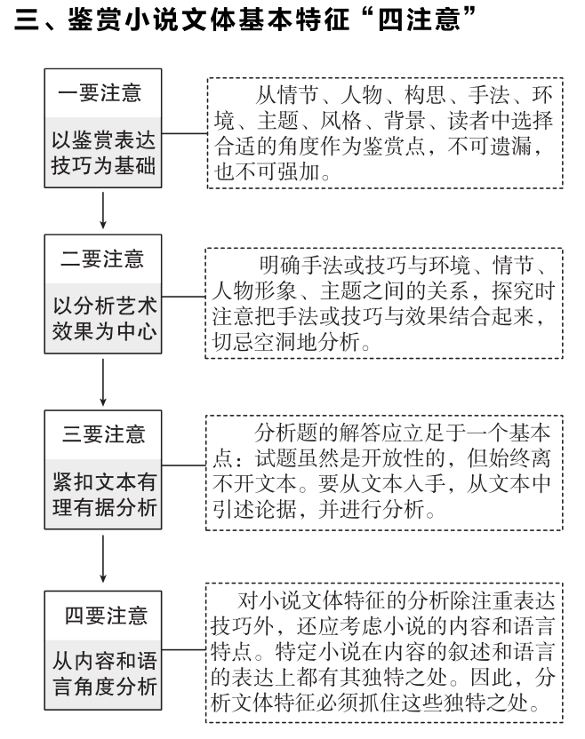

Slide 10
例1 (2019年全国Ⅰ卷)(文本见学习任务4例4)《理水》是鲁迅小说集《故事新编》中的一篇,请从“故事”与“新编”的角度简析本文的基本特征。
【答案】①大禹治水的“故事”本身于史有据,作品考查典籍博采文献,富有历史韵味;②“新编”表现为新的历史讲述方式,如细节的虚构、现代词语的掺入、杂文笔法的使用等,使作品充满想象力及创造性;③对“故事”进行“新编”,着眼于对历史与现实的观照,使作品具有深刻的思想性。

Slide 11
第一步:审题干,明方向。
题干要求从“故事”与“新编”的角度简析本文的基本特征,也就是说要回答出文本怎样讲述“故事”,哪些地方体现了“新编”。
第二步:抓角度,找依据。
(1)从“故事”的角度看(故事内容),“故事”考查的就是“真实”。大禹,历史上确有其人,人物真实;大禹治水,历史上确有其事,取材真实。所以,这个“故事”是真实的。
(2)从“新编”的角度看(文本内容),鲁迅讲大禹治水这个故事不是对史实的还原,而是对这个“故事”进行了“新编”,采用了新的讲述方式,具体表现在以下三个方面。一是语言,作者有意地使用了“水利局”“时装表演”“摩登”等词语,讽刺意味

Slide 12
浓厚,意在借古讽今,指向现实,激发国民的自强意识。二是细节的虚构,如胖大官员脸上“流出着一层油汗”及禹“把大脚底对着大员们”“满脚底都是栗子一般的老茧”等,这些都是想象,是虚构。三是杂笔的使用,借助虚构,把“胖大官员”这类人的奢靡腐败和“大禹”这类民族脊梁的简朴实干表现得淋漓尽致,也让读者站在一个更高的视角审丑审恶、审美审善,具有深刻的思想性。同时,借助虚构可使作者的情感表达更自由。
(3)从“故事”与“新编”结合的角度看(效果),作者结合社会现实赋予这一故事新的含意,既有对人物的真实描绘,又有对现实社会的讽喻,同时也让作品具有深刻的思想性。
第三步:细分析,组答案。

Slide 13
题型2:标题类探究(以教材《祝福》为例)
教材引入
教材引入
《祝福》一文的标题有着丰富的含义。①表层含义:“祝福”是一种封建习俗,是人们新年祈福的活动;小说起于“祝福”,结于“祝福”,情节的发展与“祝福”有密切联系。②深层含义:祥林嫂是在“祝福”中死去的,题为《祝福》,是用“祝福”的热闹繁忙来反衬祥林嫂的悲剧命运;在旧社会,劳动人民无福可祝,无福可言,而祥林嫂正是在“祝福”中被逼上绝境的。

Slide 14
《祝福》一文的标题的作用:①环境方面,小说起于“祝福”,结于“祝福”,中间一再写“祝福”,使情节的发展与“祝福”这一活动密切相关。②情节方面,“祝福”作为一个时间标志,把祥林嫂的人生悲剧串联起来,形成了清晰的发展脉络,起到线索的作用。③主题方面,祥林嫂的悲剧命运是在“祝福”的欢乐气氛中展开的,鲜明的对照加深了祥林嫂遭遇的悲剧性,深化了小说的主题。

Slide 15
一、探究标题意蕴“五角度”
1.标题与情节的关系。看标题是不是小说的线索,能不能组织全文;是否设置了悬念,能不能吸引读者;是否对情节进行了概括。如果标题中有对物象、情感等的表述,考生应注意从情节角度进行思考;如果与标题相关联的内容在文章中屡次出现,考生应从情节角度思考作答。
2.标题与形象的关系。看标题是否为塑造和突出人物形象服务,是否暗示了人物命运,是否对人物性格特点进行了概括。
3.标题与环境的关系。看标题是否交代了时间、地点、环境,是否创设了故事背景,渲染了环境气氛,是否有深层次的社会性含义。标题中如果有表明时间(或时代)、处所、状态(社会状态、自然状态)的字眼,考生在答题时必须从环境角度思考。

Slide 16
4.标题与主旨的关系。看标题是否运用双关、比喻、反语、象征等手法,寄托情感,深化主旨;是否具有某种象征意义;是否对主旨的阐发有画龙点睛的作用。
5.标题与读者的关系。看标题能否引起读者的阅读兴趣,给读者带来深度思考。
二、探究标题意蕴题设问形式及审题定向
设问形式 | 1.(2021年浙江卷)探究“麦子”在全文中的作用。 2.(2019年江苏卷)小说刻画了两个人物,作者以“表妹”为题,表达了哪些思想感情?
审题定向 | 题干中往往有“理解”“分析”等作答动词和“标题”“寓意”“好处”“理由”等表答题方向的名词。

Slide 17
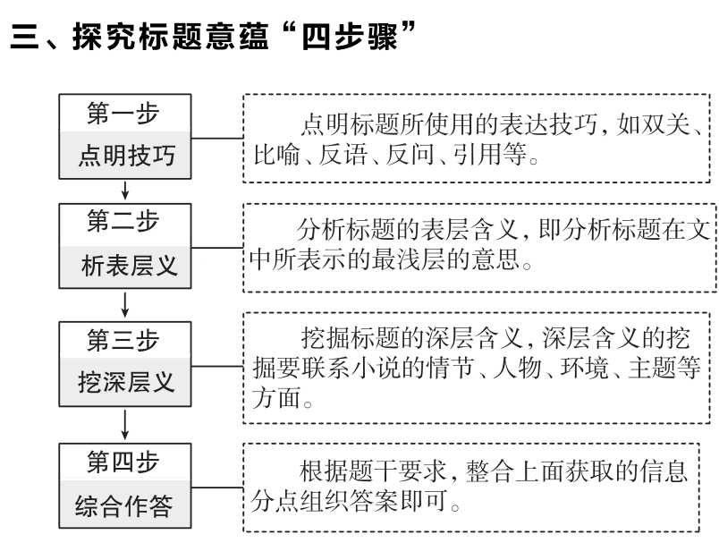

Slide 18
例2(2019年浙江卷)(文本见学习任务2例6)如果给本文拟一个标题,你会选“磨房里外”还是“冯歪嘴子”?为什么?
【答案】(示例一)选“磨房里外”。理由:①交代故事发生的空间。②小说通过“磨房里外”来建构故事情节;③富有意蕴,磨房外的后园是个童话般的美好世界,磨房内则是艰难的现实世界,但“我”与冯歪嘴子能够友好相处。
(示例二)选“冯歪嘴子”。理由:①他是本文的主人公,以此为题可突出人物形象;②本文通过冯歪嘴子这一形象引出小说其他人物,串联故事情节;③关涉小说主旨,寄托了作者对善良又寂寞的底层劳动者的亲近和同情。

Slide 19
【解析】题干中给出了两个标题,一个是地点,一个是人名。地点给人物活动提供了特定的场所;人名则侧重于突出人物形象,并能引出与之相关的其他人物。不论选哪一个,都要从所选标题的作用出发,阐述理由,言之成理即可。

Slide 20
题型3:主旨类探究(以教材《祝福》为例)
教材引入
教材引入
祝福》一文主旨意蕴丰富。
(1)祥林嫂是旧中国劳动妇女的典型,她勤劳善良,朴实顽强,但在封建礼教和封建思想占统治地位的旧社会,她被践踏,被迫害,被摧残,以致被旧社会吞噬。面对封建礼教对她的种种迫害,她曾不断地挣扎与反抗,最后还是被封建社会压垮了。小说表现出作者对受压迫妇女的同情,对封建思想、封建礼教的无情揭露。(主要人物、情节角度)

Slide 21
(2)小说揭示了辛亥革命的不彻底,文中的“我”以及和“我”一样的启蒙知识分子,对社会的这一现状感到不知所措。(次要人物角度)
(3)小说通过写祥林嫂的婆婆、柳妈、鲁镇的所有人对祥林嫂的态度,以及在开篇和结尾对“祝福”环境的描写,深刻有力地反映出当时人们的愚昧无知和世态炎凉。(环境角度)

Slide 22
一、小说常见主旨意蕴(行文目的)
1.以小说主要人物的性格特点、道德风貌、品格等揭示人性中的真善美和假恶丑。
2.用故事的形式针砭时弊。
3.通过寓言,寄寓人生哲理。
4.虚构生活经历,反映人物的生存状态和心理状态。
二、主旨类探究题设问形式及审题定向
设问形式 | 1.(2020年江苏卷)请探究小说结尾画线句中作者的情感态度。 2.(2018年江苏卷)小说叙述了小哥儿俩的日常故事,请探究作者在其中所寄寓的情感态度。
审题定向 | 题干中往往有“分析”“评价”“探讨”“看待”“谈谈”等作答动词和“主旨”“意图”“意蕴”“情感”“态度”等表答题方向的名词。

Slide 23
三、解答主旨类探究题“五抓”
1.抓标题。有的小说标题除了表层意思,还有比喻义、象征义或双关义等,往往隐含着小说的主旨。
2.抓情节。情节的发展变化是矛盾冲突发展的体现,抓住矛盾冲突可挖掘小说的主旨。
3.抓人物形象。小说中“主要人物”的际遇遭逢、命运归宿常常与社会生活的本质有关,有揭露作品主题的作用。把握其典型性格及其形成的历史,可窥见作品的主题。
4.抓环境描写。环境描写往往能以间接的形式表现主题,有时可能带有象征或隐喻性质,可以从中揣摩主题。
5.抓作者的思想倾向。抓住文本里不同的人、事、物,分别探究作者对他们(或它们)的情感态度;抓住小说中流露作者思想倾向的关键词语或语句,以把握作品的主题。

Slide 24
例3 (2018年江苏卷)(文本见学习任务3例1)小说叙述了小哥儿俩的日常故事,请探究作者在其中所寄寓的情感态度。
【答案】①对童真童趣的欣赏;②对儿童成长的关注;③对母爱的颂扬;④对和谐家庭氛围的赞许;⑤对善良人性的礼赞。

Slide 25
1.抓标题。
标题“小哥儿俩”风格轻松欢快,暗含作者对童真童趣的喜爱。
2.抓人物形象。
①文中作者对大乖和二乖的动作、语言等描写细致逼真,二人可爱的形象在读者眼前活灵活现,表现了作者对儿童成长的关注。②作者对“妈妈”的着墨虽然不多,但都落在关键处,如“那野猫好像有了身子,不要打太狠了”,大乖和二乖的快乐成长与母亲的关爱是分不开的,这些反映了作者对母爱的颂扬。③文中的爸爸、叔叔、妈妈、厨子等人都是善良和蔼的,他们共同为孩子们创造了快乐温馨的成长环境。

Slide 26
例4 (2019年江苏卷)阅读下面的文字,完成后面的题目。
表 妹
林斤澜
矮凳桥街背后是溪滩。那滩上铺满了大的碎石,开阔到叫人觉着是不毛之地。幸好有一条溪,时宽时窄,自由自在穿过石头滩,带来水草野树,带来生命的欢喜。
滩上走过来两个女人,一前一后,前边的挎着个竹篮子,简直有摇篮般大,里面是衣服,很有点分量,一路拱着腰身,支撑着篮底。后边的女人空着两手,几次伸手前来帮忙,前边的不让。前边的女人看来四十往里,后边的四十以外。前边的女人不走现成的小路,从石头滩上斜插过去,走到一个石头圈起来的水

Slide 27
小说刻画了两个人物,作者以《表妹》为题,表达了哪些思想感情?
【答案】赞扬了劳动之美;肯定了勤劳致富的观念;赞美了农村所蕴含的勃勃生机;讴歌了正在变革中的伟大时代。
【解答这类题目,要从时代背景、人物形象、环境氛围、细节描写、语言表达等方面切入研究。题干要求回答“小说刻画了两个人物,作者以《表妹》为题,表达了哪些思想感情”。回答“情感态度”类问题,比较依赖“写了什么”。本文写了表妹和表姐两人在河滩洗衣服时的对话、表妹洗衣服时的劳动情景、表妹承包家庭妇女洗衣店等细节;写了蓬勃发展的社会环境,如“乡下地方比城里好,空气第一新鲜,水也碧清……”。将这些内容与“情”进行连接,就可以得出答案。比如作者在小说中寄寓了对表妹的劳动美的赞扬,寄寓了对通过劳动致富的肯定和鼓励之情,等等。】

